Slide 1
实践项目结题报告
线上鲜花商店系统
答辩人：陈辰
指导老师：颜老师

Slide 2
Content (目录)
需求完成
项目展示
方案略览
项目总结

Slide 3
Requirement (需求)
用户：
用户注册、登录、注销
在线浏览商品、选购商品、购物车集中结算
管理员：
后台添加删除商品、修改商品信息
后台用户管理
注：在这里输入引用说明

Slide 4
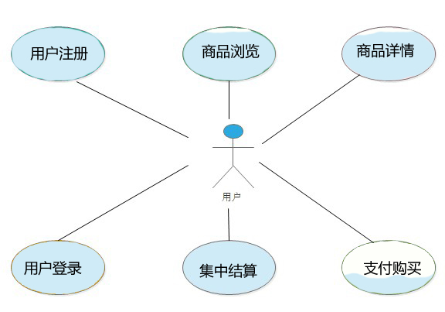
Requirement (需求)
未完成支付功能
93%
需求完成度

Slide 5






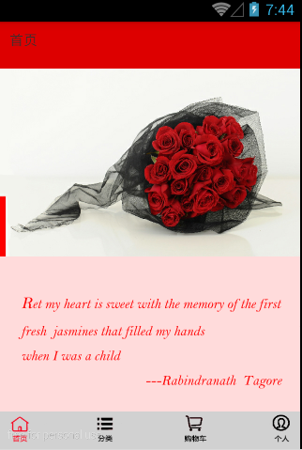

Exhibition (展示)
设计素材
圆角矩形按钮
配色
界面

Slide 6

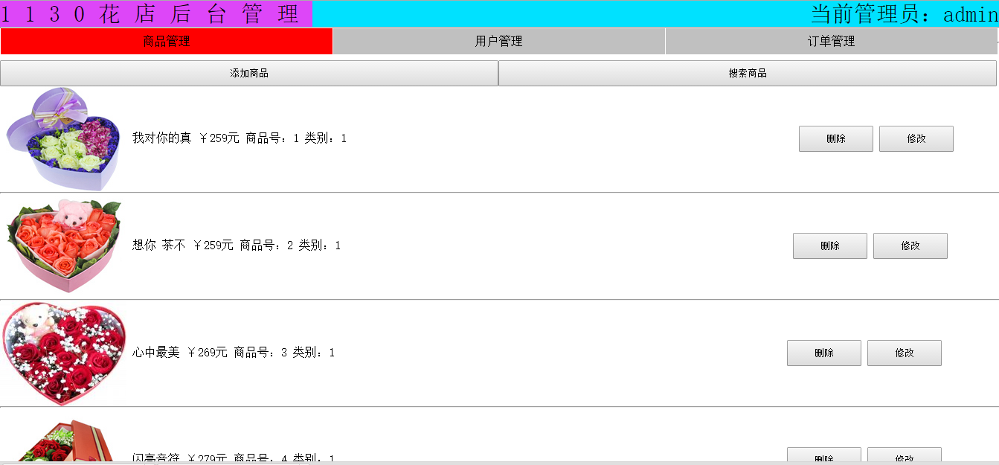
Exhibition (展示)

Slide 7
Solution (方案)
方案具体步骤说明
界面设计
界面的实施
界面控制代码
代码的合流
服务器的建立---------------数据库的连接

Slide 8
Solution (方案)
方案说明：
这是一个鲜花商城。用户需要先注册，登录。然后可以在线浏览商品，选购商品，并完成订单。未登录的用户，被允许浏览商品，添加购物车，但不能完成订单。所有的商品信息，用户资料，订单信息都存于服务器端的数据库。用户被允许查看自己的历史订单，不能查看到其他用户的资料。管理员可以修改、增删商品信息，和查看用户信息，及订单信息，原则上，不允许管理员修改用户信息。
我们的产品，就是这样,谢谢。

Slide 9
Summary (总结)
美观
实用
我们的方案，美观，实用，简单，大气。

Slide 10
Summary (总结)
我的总结

Slide 11
Summary (总结)
我的总结
Yet my heart is sweet with the memory of the first fresh jasmines that filled my hands when I was a child.
然而我心里充满了甜蜜的回忆——当我还是个孩子时，第一次捧着洁白的茉莉
——泰戈尔《第一捧茉莉花》

Slide 12
Summary (总结)
我的总结
就像童年时第一次自己完成一只纸飞机一样，过程是曲折的，但是结局是令人欣慰的。
这应该是我程序员生涯中的，第一次参与度、完成度这么高的劳动。应该会是值得回忆的第一捧茉莉花。
向高大英俊的指导老师颜老师表示感谢！

